Slide 2
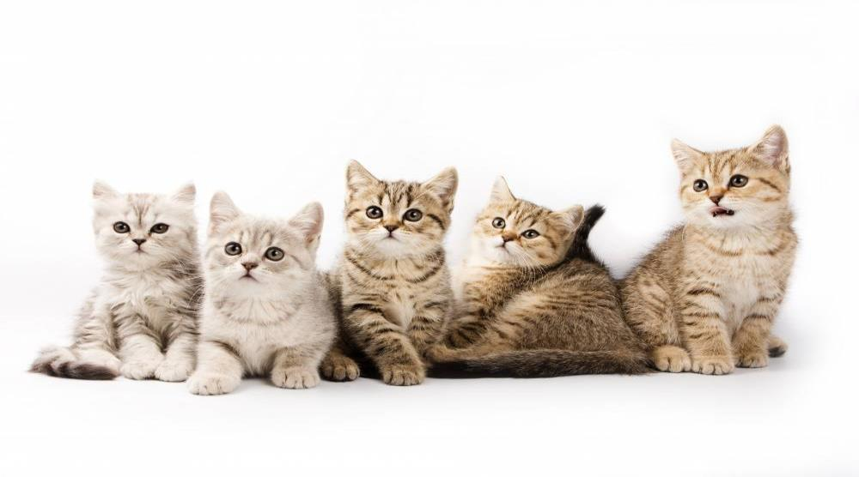
Dzień Kota w Polsce obchodzimy 17 lutego. Święto powstało z miłości do tych zwierząt. Koty od tysięcy lat zajmują ważne miejsce w życiu człowieka i są ulubieńcami dzieci i dorosłych.

Slide 3
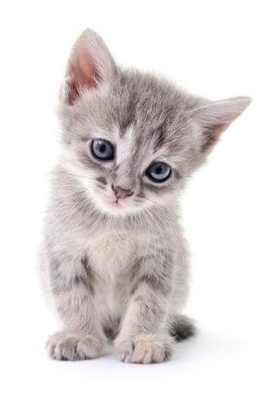
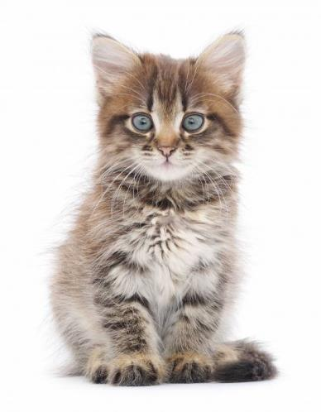
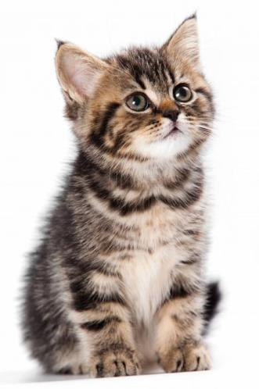
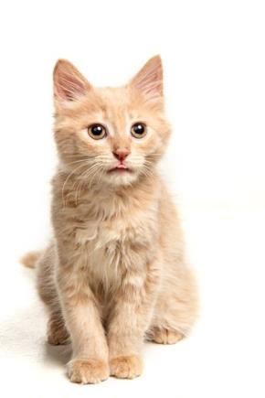
Koty są najpopularniejszymi zwierzętami domowymi na świecie. W warunkach domowych mogą żyć nawet 20 lat. Najdłużej żyjącym kotem była Creme Puff, która żyła ponad 38 lat!

Slide 4
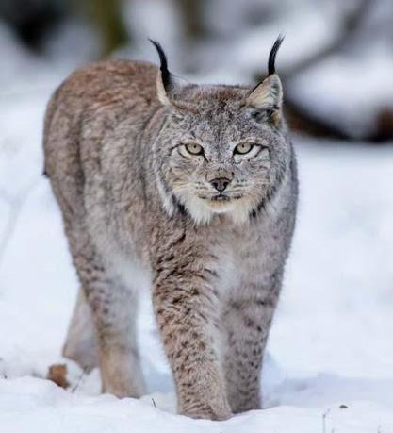
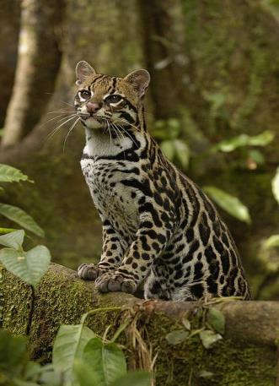
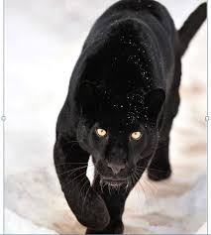
Koty są drapieżnikami. W każdym kotowatym drzemie instynkt łowcy. Ich kuzynami są:
żbik
ocelot
puma

Slide 5
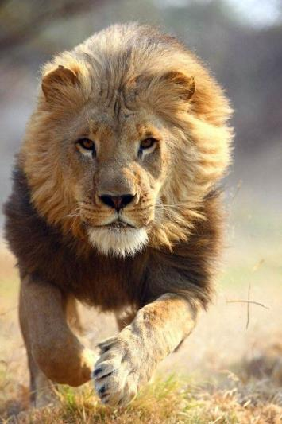
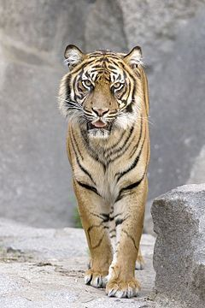
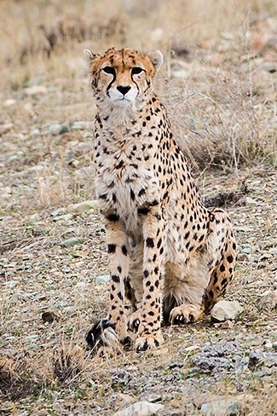
lew
tygrys
gepard

Slide 6
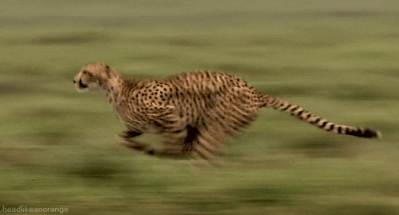
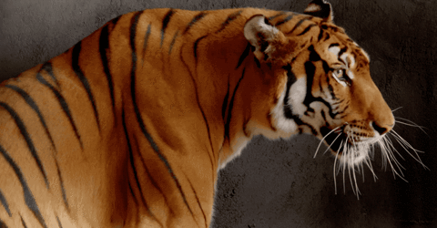
Spróbujcie rozpoznać te dzikie koty!
gepard
tygrys

Slide 7
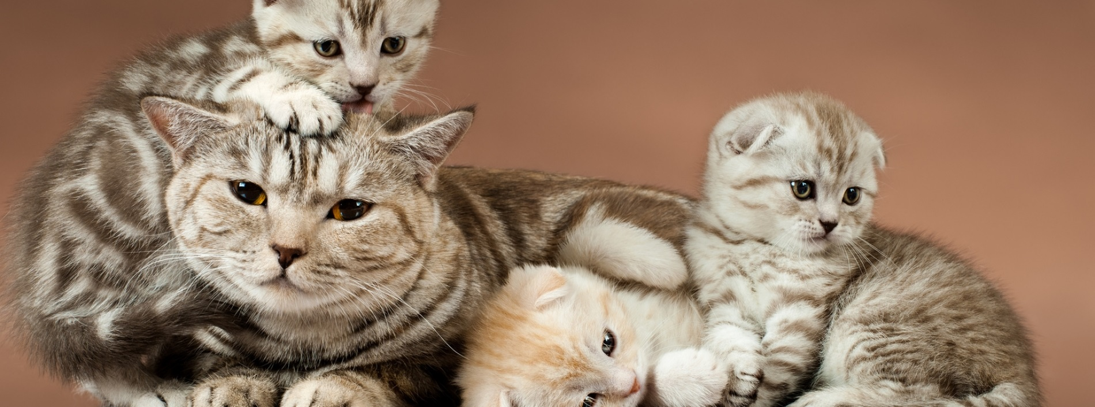
Koty są ssakami. Po narodzinach żywią się wyłącznie mlekiem mamy. W jednym miocie na świat przychodzi od jednego do ośmiu kociąt. Po narodzinach są ślepe – mają zamknięte oczy, które otwierają się po około dwóch tygodniach. Kocięta rozwijają się bardzo szybko. Są zdolne do samodzielnego życia po dwóch – trzech miesiącach.

Slide 8
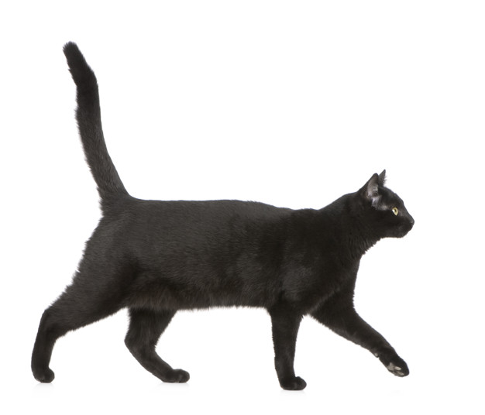
Głowa
Ogon
Grzbiet
Pyszczek
Łapki

Slide 9
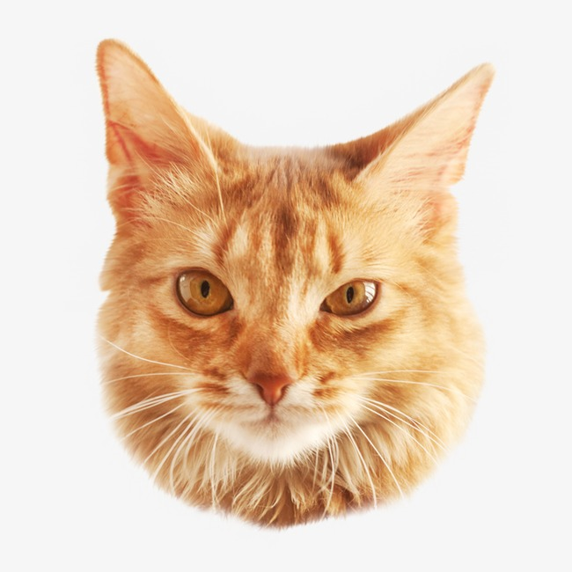
Uszy – kot potrafi poruszać uszami w stronę źródła dźwięku. Każde ucho może być nastawione w inną stronę.
Oczy – te zwierzaki nie widzą wszystkich kolorów, ale za to widzą, wtedy gdy jest ciemno.
Nos – kot ma bardzo dobry węch, potrafi wyczuć nawet delikatny zapach, niewyczuwalny dla człowieka.
Wąsy – są bardzo ważne dla kota, dzięki nim tak zwinnie się porusza. Są one takiej samej długości jak szerokość jego ciało.

Slide 10
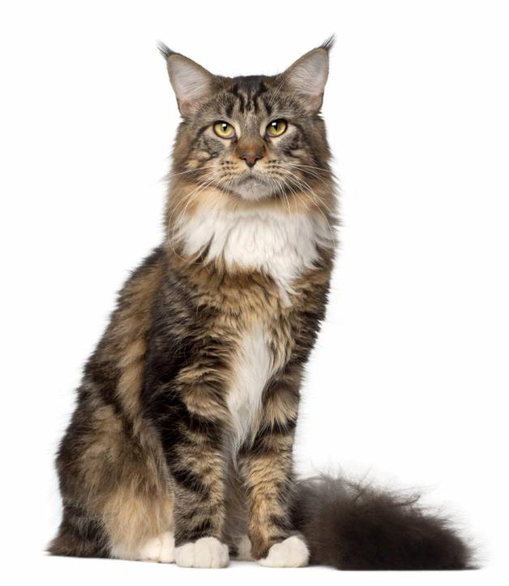
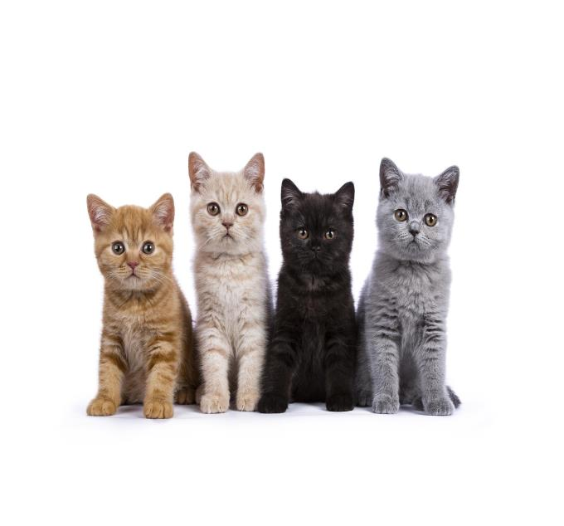
Miauczenie – język kotów

Slide 11
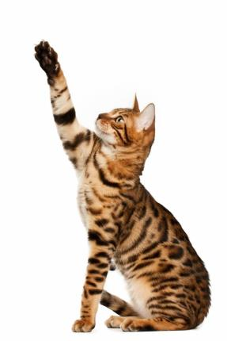
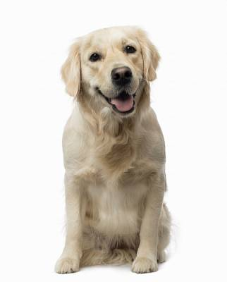
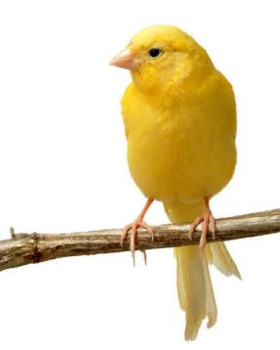
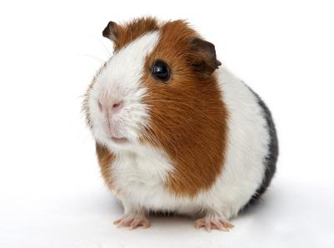
Spróbujcie rozpoznać dźwięki zwierzaków domowych.

Slide 12
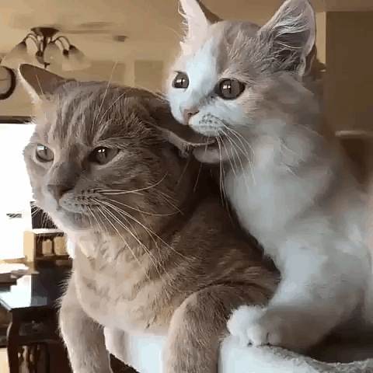
Jakie są koty?
Te zwierzaki najwięcej czasu spędzają na odpoczynku. Szczególnie koty domowe nie są zbyt aktywne. Sporo czasu spędzają na higienie. W większości nie lubią wody. Są przyjazne, lubią się przytulać, ale nie zawsze mają na to ochotę. Chodzą własnymi ścieżkami. Chętnie się bawią. Potrzebują zdzierać pazurki, a do tego najlepiej nadaje się drapak.

Slide 13
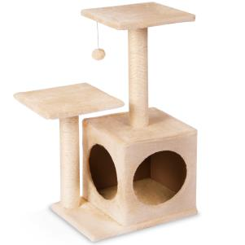
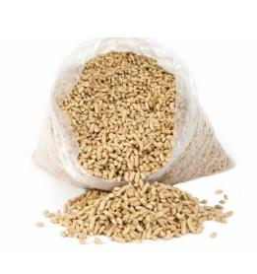
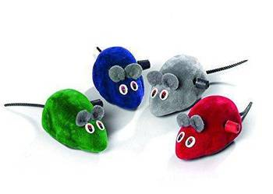
Co jest potrzebne do opieki nad kotem?
miski z jedzeniem i piciem
kuweta
żwirek
zabawki
drapak

Slide 14
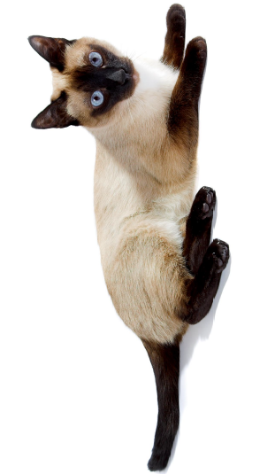
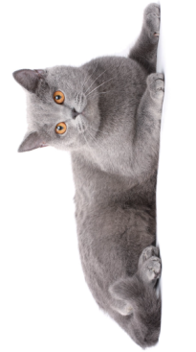
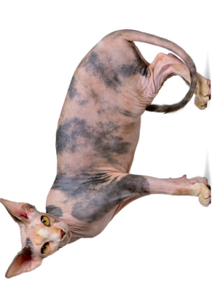
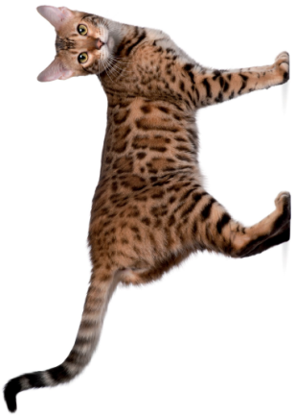
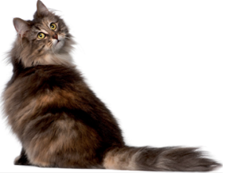
Są różne rasy kotów, oto kilka z nich:
BRYTYJSKI
SYJAMSKI
SFINKS
NORWESKI LEŚNY
BENGALSKI

Slide 15
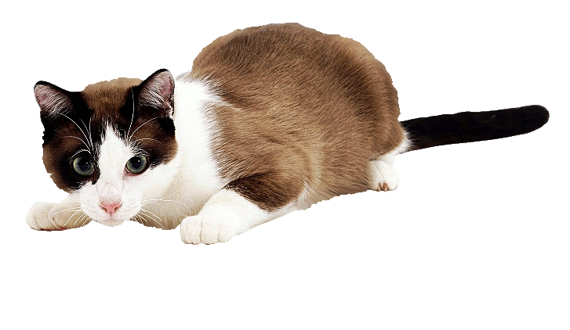
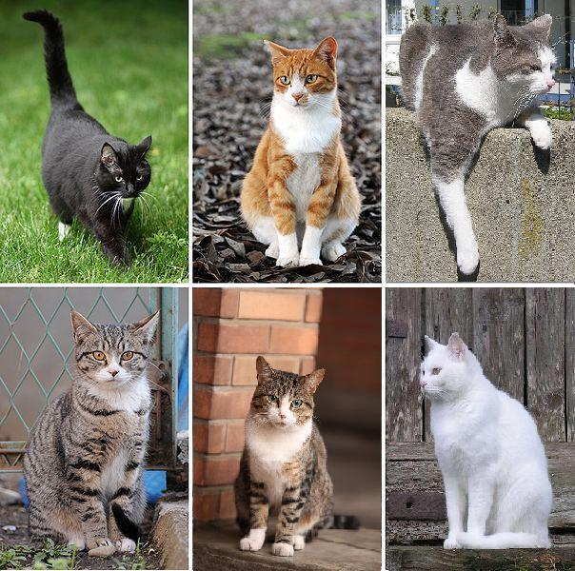
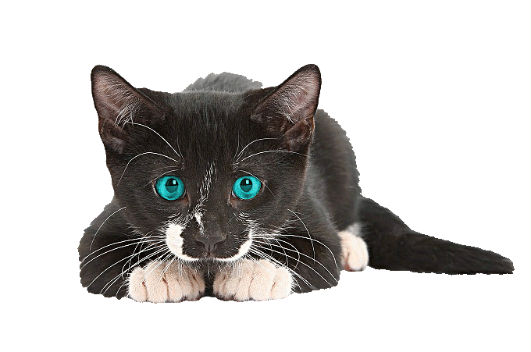
Biały, czarny, rudy, szary to kolory kotków dachowych, czyli nierasowych. Dachowce są okazami zdrowia, nie są wybredne – lubią jeść wszystko. Mogą być łagodne, ale też szalone i dzikie. Ich charakter często zależy od człowieka, który się nim opiekuje.

Slide 16
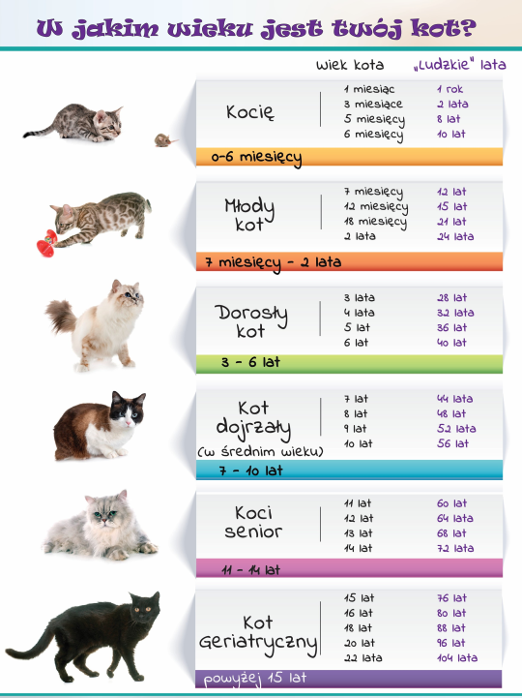
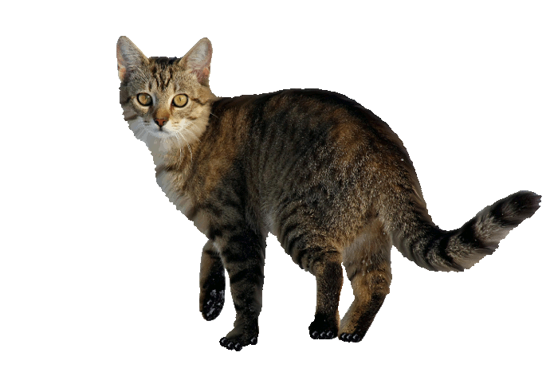
Odciski łapek kota

Slide 17
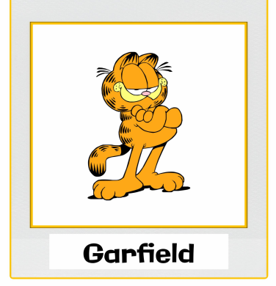
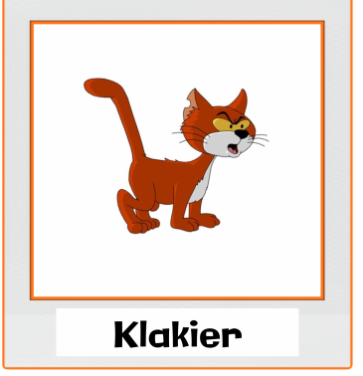
Znane kociaki:

Slide 18
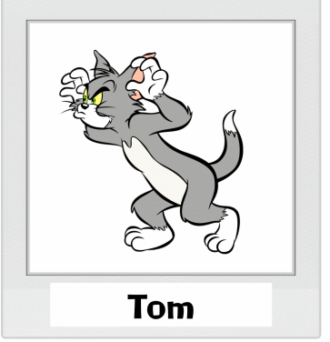
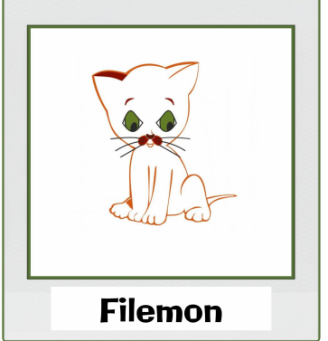
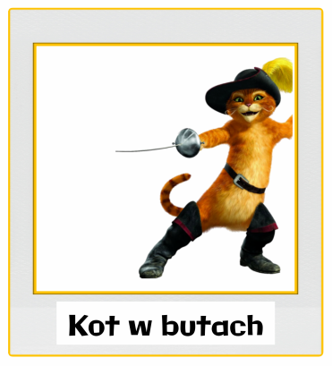
Znane kociaki:

Slide 19
Znane kociaki:

Slide 20
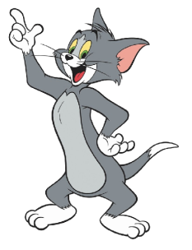
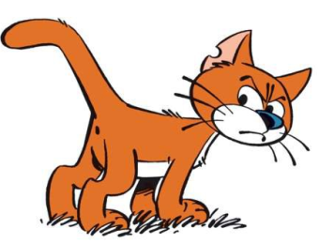
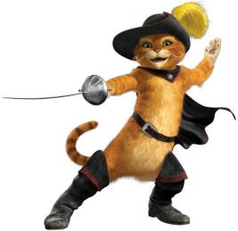
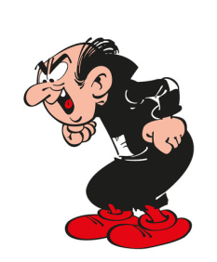
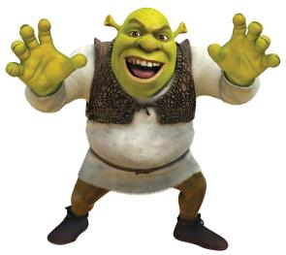
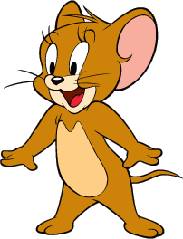
Dopasujcie kotka do jego przyjaciela.

Slide 21
Zastanówcie się, co mogą oznaczać te przysłowia.

Slide 22
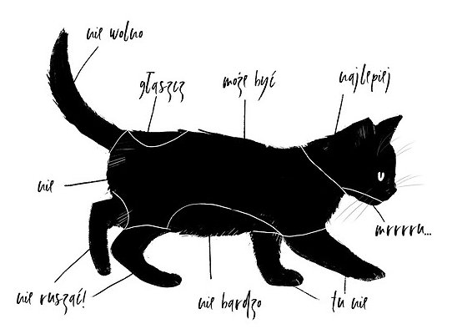

Slide 23
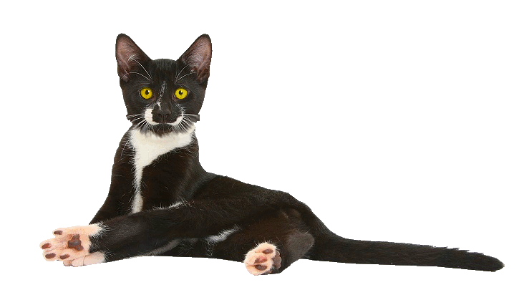
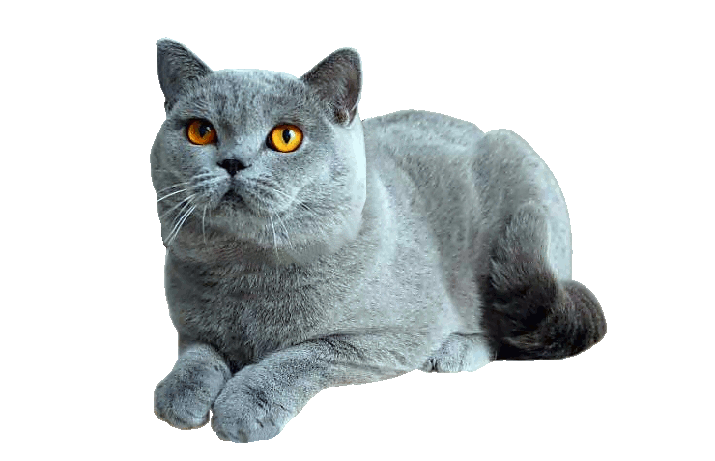
Kocie ciekawostki.
Koty wydają się z siebie około 100 dźwięków, natomiast psy tylko 10.
Koty ocierają się o nogi człowieka nie tylko dla przyjemności. W ten sposób zaznaczają swój teren.
Koty z łatwością wspinają się na drzewo, dzięki swoim haczykowatym pazurkom.
Te zwierzaki swoje zadowolenie pokazują przez mruczenie.

Slide 24
Kocia matematyka
Ile kotów widzimy na obrazku?
Ile czarnych kotów jest na obrazku?
Ile kotów jest na dachu, a ile na drzewie?
Ile kotków stoi na ulicy?
Ile jest białych kotków?
Ile kotków patrzy przez okno?

Slide 25
Kotki zgubiły swoje cienie. Spróbujcie pomóc im je odnaleźć.

Slide 26
Teraz czas na zabawę! Kotki zapraszają Was do wspólnych ćwiczeń. Na ekranie będą pojawiały się te słodkie zwierzaki. Naśladujcie je dokładnie. Gotowi? Zaczynamy!

Slide 27
Dziękuję za wspólną zabawę!

